Slide 1

2020.7.28汇报
汇报人：赵羽茜
Notes:
亮亮图文旗舰店
https://liangliangtuwen.tmall.com

Slide 2
目录
1
CONTENTS
moviesLens数据集
2
neo4j
3
Graph Transformer Networks
4
论文初步构想

Slide 3

1
MoviesLens数据集

Slide 4
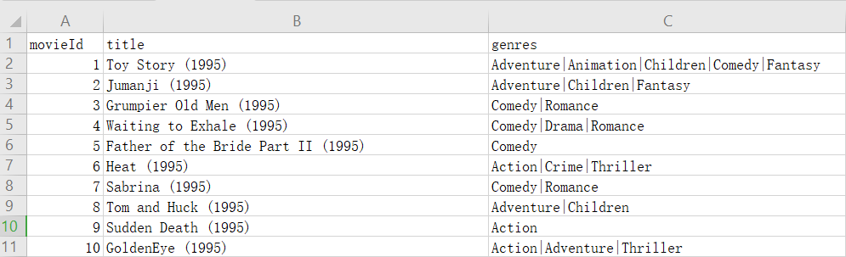
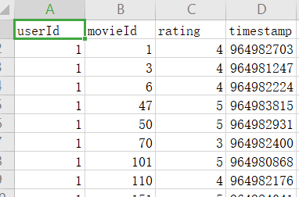
1
数据集分析
1.movies.csv
movieId:每部电影的id title:电影的标题 genres:电影的类别
2.ratings.csv
userId: 每个用户的id movieId: 每部电影的id rating: 用户评分，是5星制，按半颗星的规模递增timestamp: 自1970年1月1日零点后到用户提交评价的时间的秒数

Slide 5
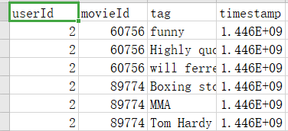
1
数据集分析
2.tags.csv
userId:打标签用户的id movieId:电影的id tags:被标签的电影的类别
共计9743部电影，610个用户

Slide 6
2
neo4j

Slide 7
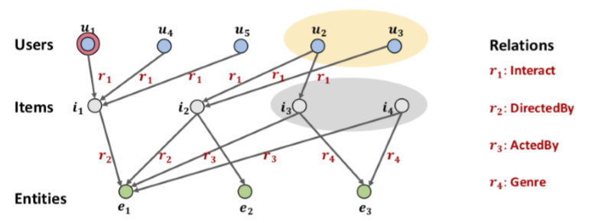
2
neo4j
图形数据库是以图形结构的形式存储数据的数据库。
它以节点，关系和属性的形式存储应用程序的数据。
CQL（CYPHER）基本CRUD操作
CKG协同知识图：
2016
2015

Slide 8
3
Graph Transformer Networks

Slide 9
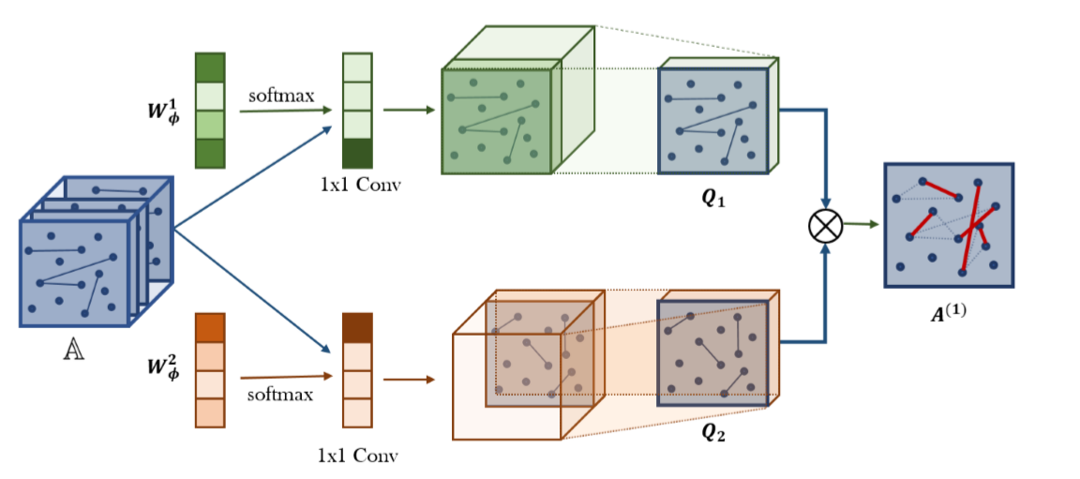
3
GTLayer
2014
2016
2015

Slide 10
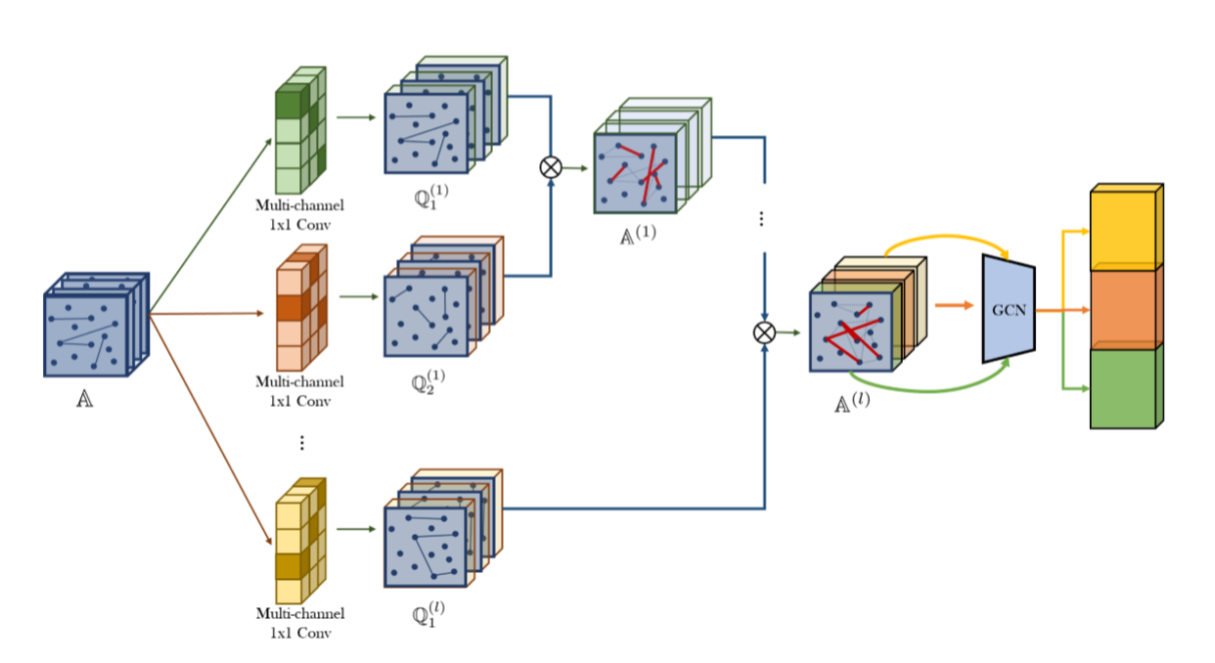
3
GTNs
2014
2016
2015

Slide 11
4
论文初步构想

Slide 12
4
论文初步构想1
GTNs：
1.自动学习异构图的元路径
2.GCN基于刚得到的元路径进行节点特征表示
metapath2vec：
1.手工定义元路径
2.基于元路径的随机游走获得节点的异构邻居
3.基于skip-gram模型获得节点特征表示
想法：
1.GTNs第一步：自动学习异构图的元路径
2.metapath2vec的第2,3步：利用获得的元路径进行随机游走获得异构邻居，skip-gram去获得节点特征表示
或者
2.输入到KGAT中
2014
2016
2015

Slide 13
4
论文初步构想2
1.寻找合适数据集
2.构建知识图谱
3.结合用户点击物品二部图，构建协作知识图（异构图）
4.利用GTNs中的第一步自动学习此异构图的元路径
4.利用学习到的元路径，基于随机游走，得到节点的异构邻居（序列）
5.然后基于跳字模型（skip-gram）得到节点的embedding（此步可以考虑看看Transformer模型）
6.利用Attention机制传播信息，更好的刻画节点（也可以增加多头注意）
7.将最后得到的user embedding和item embedding相乘进行预测点击率（CTR）
KGAT
2014
2016
GTNs
metapath2vec
word2vec中的跳字模型
Tranformer
Attention机制和Multi-head

Slide 14
END

